Slide 1


Биполярные транзисторы: структура, режимы работы, включение
Автор презентации: Presentacium.ru

Slide 2

Введение
В презентации мы рассмотрим структуру и режимы работы биполярных транзисторов. Особое внимание уделим различиям между pnp и npn транзисторами, распределению токов и напряжений, а также параметрам работы в различных схемах. Также обсудим влияние температуры на работу транзисторов.

Slide 3

Структура биполярного транзистора
1
Биполярный транзистор состоит из трёх областей с чередующимися типами проводимости: эмиттера, базы и коллектора. Эмиттер и коллектор имеют p-n-переход с высоколегированным эмиттерным слоем, что обеспечивает ток основных носителей.
2
Отношение коэффициента передачи тока к площади коллекторного перехода может достигать 10^3, что определяет высокую эффективность транзистора.

Slide 4


Основные режимы работы
В активном режиме биполярный транзистор усиливает сигнал, при этом ток коллектора прямо пропорционален току базы и может достигать до 1000 мА при токе базы в 100 мкА.
В режиме насыщения оба p-n перехода оказываются открытыми, что приводит к максимальному току через транзистор, а напряжение на коллекторе составляет около 0,2 В. В режиме отсечки транзистор закрыт, и ток через него практически отсутствует, при этом напряжение на коллекторе может достигать значения, близкого к источнику питания.

Slide 5

Режимы усиления
1
2
3
В активном режиме биполярный транзистор усиливает входной сигнал, коэффициент усиления тока базы может достигать значений до 1000 и более, в зависимости от типа транзистора и схемы включения.
В режиме насыщения транзистор полностью открыт, напряжение на переходе эмиттер-коллектор минимально и может составлять несколько десятых долей вольта.
В режиме отсечки транзистор закрыт, ток через него практически отсутствует, что обеспечивает минимальные потери мощности и высокую энергоэффективность.

Slide 6

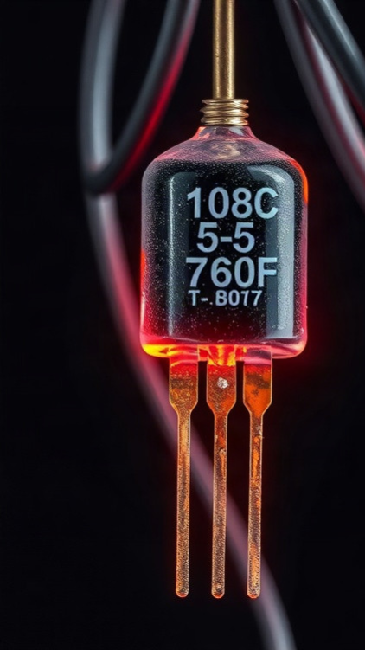
Работа в режиме отсечки
В режиме отсечки биполярный транзистор практически не пропускает ток, поскольку напряжение между коллектором и эмиттером может достигать значений до 15 В и выше, переводя транзистор в состояние с нулевым током базы.
При этом напряжение на коллекторе может составлять до 90% от напряжения питания, а ток коллектора практически равен нулю, что делает этот режим работы малоприменимым для усиления сигналов, но важным для схем, требующих строгого контроля за отсутствием проводимости.
В этом режиме транзистор фактически отключён от цепи и не участвует в процессе передачи тока, что позволяет минимизировать энергопотребление в статическом состоянии.

Slide 7
Режим насыщения
В режиме насыщения биполярный транзистор функционирует при базовых и collector-emitter напряжениях, близких к нулю, что приводит к максимальному току через устройство. В этом режиме коэффициент усиления тока может достигать значений от 100 до 500, в зависимости от типа транзистора и схемы включения.
Режим насыщения активно используется в цифровых схемах для обеспечения логических уровней, что делает его важным для построения электронных систем.

Slide 8

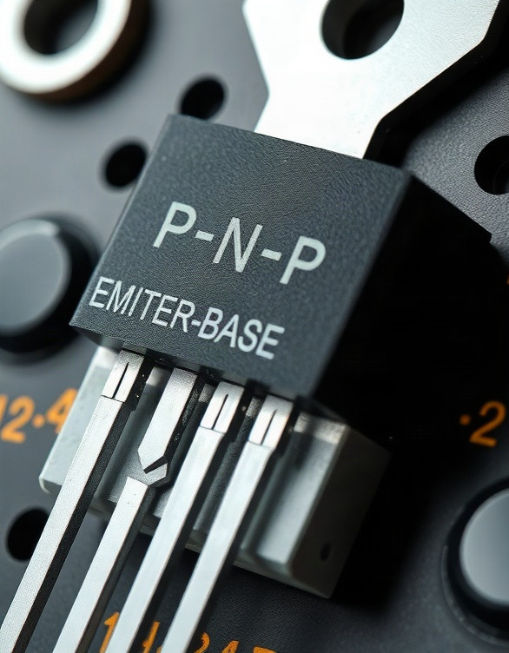
Включение биполярного транзистора
В биполярном транзисторе основной механизм включения реализуется при подаче управляющего напряжения на эмиттерный переход, что позволяет создавать p-n-p или n-p-n структуры. Для корректного включения транзистора необходимо, чтобы напряжение между эмиттером и базой составляло не менее 0,6–0,7 В для кремниевых транзисторов, обеспечивая тем самым переход тока от эмиттера к базе. Включение транзистора влияет на величину тока коллектора, который может достигать десятков и сотен миллиампер при правильном управлении током базы.

Slide 9

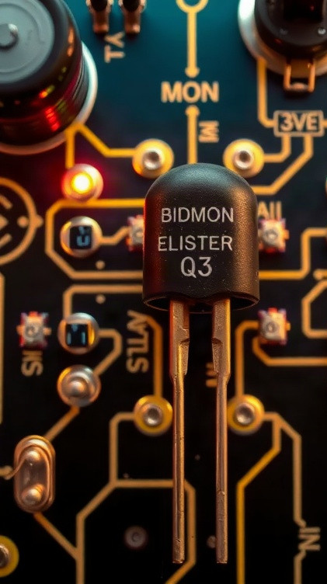
Параметры в схеме с общим эмиттером
В схеме с общим эмиттером биполярного транзистора входной сигнал подаётся на эмиттерный переход, а выходной снимается с коллекторного перехода.
Коэффициент усиления по току в этой схеме может достигать значений от 100 до 300, что обеспечивает высокие усилительные свойства. Напряжение на коллекторе может составлять, например, 15 В, а ток коллектора может достигать 100 мА, что важно учитывать при расчёте схемы.

Slide 10

Входные и выходные характеристики
Коэффициент передачи тока базы для биполярного транзистора может достигать значений от 10 до 1000, что зависит от схемы включения и типа транзистора.
Напряжение между коллектором и эмиттером в закрытом состоянии у биполярного транзистора составляет порядка 50–70 вольт, а максимальный ток коллектора может достигать нескольких ампер, что позволяет использовать эти устройства в различных схемах усиления и коммутации.
Входные характеристики включают барьерные емкости, достигающие значений от 1 до 20 пФ, и сопротивления базы, которые могут составлять от 100 до 1000 Ом.

Slide 11

Коэффициент усиления по току
Коэффициент усиления по току в биполярных транзисторах зависит от схемы включения и может достигать значений от 100 до 1000, например, в схеме с общим эмиттером. В схеме с общей базой этот показатель значительно ниже и может составлять около 10. Важно учитывать, что на коэффициент усиления влияют такие факторы, как температура и напряжение питания.

Slide 12

Рабочие частоты транзистора
1
2
Биполярные транзисторы работают в широком диапазоне частот, который может достигать до 1000 МГц в современных моделях.
Например, граничная частота коэффициента передачи тока может составлять 200 МГц, что позволяет использовать такие транзисторы в высокочастотных схемах. Основными рабочими частотами являются fh, при которых коэффициент передачи тока уменьшается на 3 дБ, что важно учитывать при выборе транзистора для конкретных приложений.

Slide 13
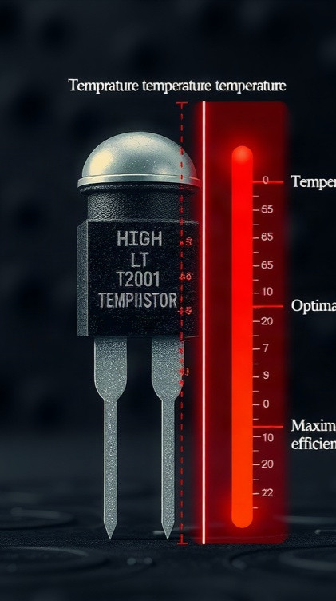
Влияние температуры на работу
Высокая температура может снижать работу биполярного транзистора на 35%, в то время как низкая температура уменьшает этот показатель на 25%. Оптимальная температура обеспечивает его максимальную эффективность — 40%.
Параметры диаграммы представлены в процентах.

Slide 14

Спасибо за внимание!
Спасибо за внимание. В этой презентации мы рассмотрели структуру и режимы работы биполярных транзисторов, а также сравнили pnp и npn транзисторы. Были изучены параметры работы транзистора в схеме с общим эмиттером, входные и выходные характеристики, коэффициент усиления по току и рабочие частоты.

